Slide 1







СУ „ГЕО МИЛЕВ“
Модел
на позитивно образование

Slide 2
ПЪТЯТ
01
02
Училищни
програми
Проекти към Община Варна
03
НП „Участвай и променяй“
04
„Програма за благополучие“

Slide 3

Училищни програми
2018 - 2024 г.
Клас | Програма | Продължителност
1 - 4 клас | „Аз и другите“ - програма за развиване социалните умения на учениците | 4 часа
1 - 3 клас ЦОУД | „Уроци за мен и за другите“ - програма, насочена към опознаване на добродетели и ценности | 10 часа
1 - 7 клас | „Програма за превенция и интервенция на агресията и насилието в училище“, проект на МОН | 12 часа
5 - 7 клас | „Всички сме свързани“ - програма за развиване уменията на учениците за безконфликтно общуване | 8 часа

Slide 4


Проекти към Община Варна
2019 - 2020 г.
2020 г.
„В разбиране на различието.
Заедно да прочетем и сътворим“
2019 г.
„В разбиране на различието“

Slide 5
НП „Участвай и променяй.
Родителят, активен партньор в училищния живот“
2021 - 2023 г.
Година | Брой включени паралелки 1 - 7 клас | Брой родители
2021 г. | 12 | 300
2022 г. | 14 | 350
2023 г. | 19 | 475

Slide 6
„Програма за благополучие
на учениците“
2023 - 2024 г.
Година | Брой включени паралелки 1 -12 клас
2023 г. | 5
2024 г. | 17

Slide 7
Представяне
2020 г. Уебинар „Доброто приобщава“, Клет, София
2022 г. Международен образователен форум „Качеството на образованието в условията на дигитална трансформация и спецификата на поколенията“, Варна
2023 г. XXII Международна научна конференция „Приложната психология - възможности и перспективи“, Варна
Why a well-being economy matters
2024 г. Лаборатория за иновации „Позитивно образование и личностно развитие“, Стара Загора

Slide 8
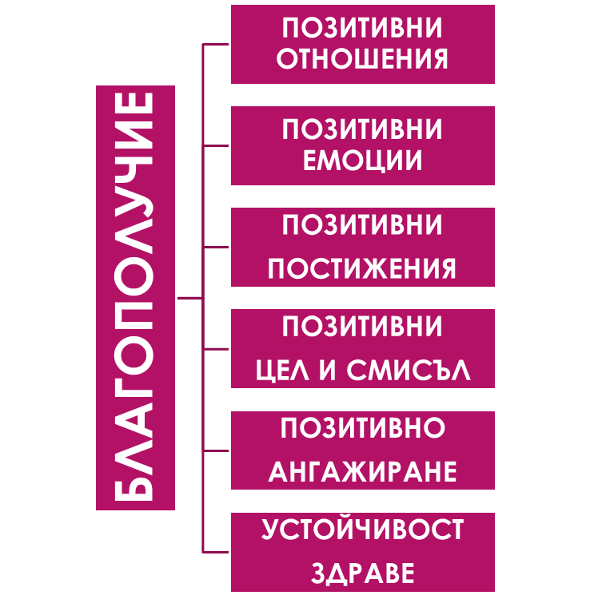
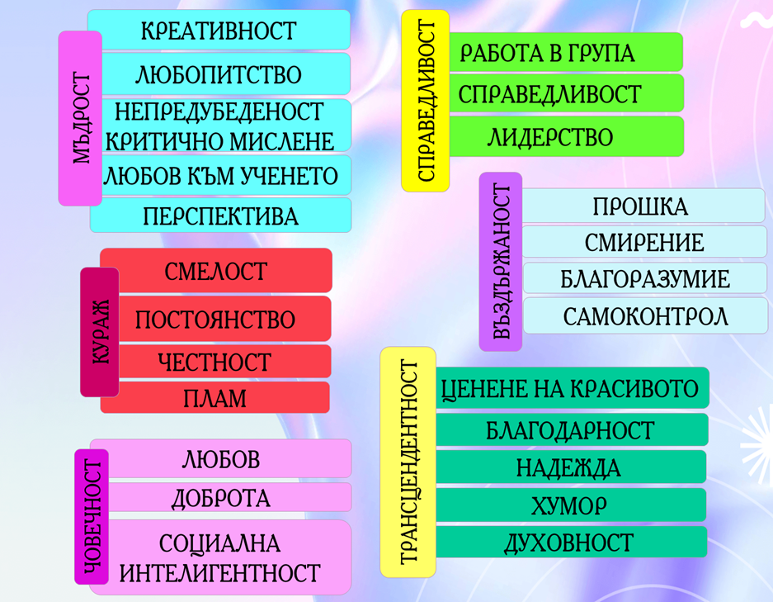

Концепция

Slide 9
Учители
Интегриране
в учебната програма
и
в други дейности
Обучения
от външни лектори
Обучения
и тренинги
на училищно ниво

Slide 10
Ученици
Развиване на силните страни с интегрирането им
в учебната програма
и
в други дейности
Програма за развитие на благополучието
Програма за развитие на самоконтрола

Slide 11
Родители
Лектории
с
външни обучители
Открити уроци
по програмата за благополучие
Програма за развиване на благополучието за родители

Slide 12
Програма за благополучие на учениците
6.Сили на характера
Изготвяне на индивидуални профили на силните страни, ключови силни страни
1.Позитивно поведение
„Твоят най-добър аз“
2.Благодарност
Благодарствен дневник
7.Сили на характера, наслада
Използване на силните страни по нови начини, активности за предизвикване на наслада
3.Благодарност
Благодарствени посещения
8.Оптимистично мислене
Оптимистичен обяснителен стил
4.Доброта
Актове на доброта
9.Надежда
„Най-добрият възможен аз в бъдеще
5.Сили на характера
Въведение в класификацията на силните страни
10.Обобщение
Заключителна среща, преглед на стратегиите, план за бъдеще

Slide 13

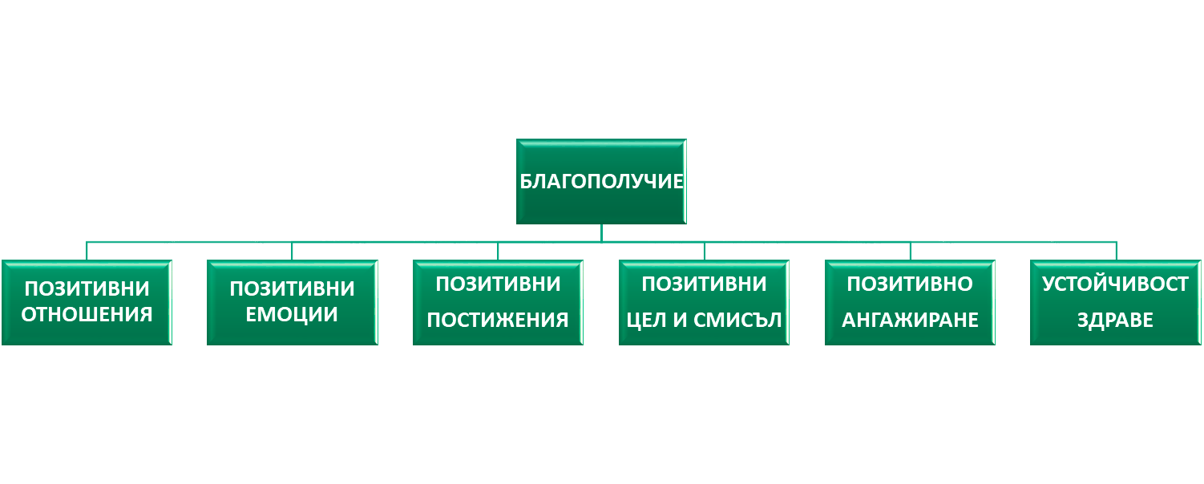
Хоризонти
Интегриране във всички сфери на училищния живот

